Slide 1
Disciplina: ACH5533-Fisiologia Humana I
Aula: 06
ELETROFISIOLOGIA E ELETROFISIOLOGIA CARDÍACA
Prof. Elidamar Nunes de Carvalho Lima
email: elidamarnunes@usp.br
São Paulo, 22 de Setembro de 2021

Slide 2
CONTEÚDO
Eletrofisiologia
Eletrofisiologia Cardíaca
Estudos Eletrofisiológicos
Rítmos Cardíacos
Referências

Slide 3
OBJETIVO – AO FINAL..
Principais aspectos cardíacos-eletrofisiológicos ?
Fatores envolvidos nas arritmias cardíacas ?
Características dos estudos eletrofisiológicos ?

Slide 4
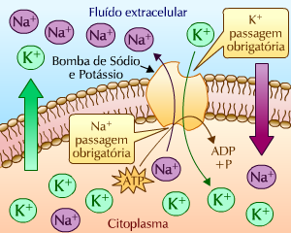
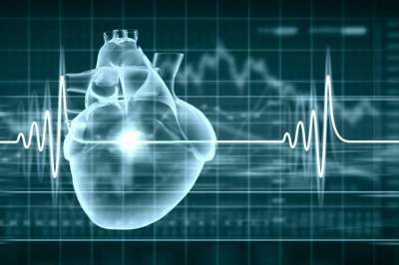
ELETROFISIOLOGIA
Conceitos - Definições
- É o estudo das propriedades elétricas em células e tecidos biológicos
medidas de tensão e mudança de corrente elétrica, desde o canal iônico de proteínas até órgãos completos, como o coração

Slide 5
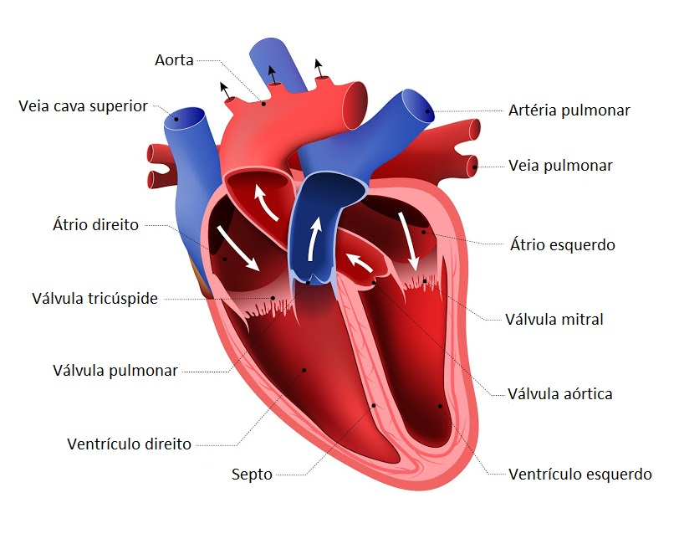
ELETROFISIOLOGIA
Sistema cardiovascular

Slide 6
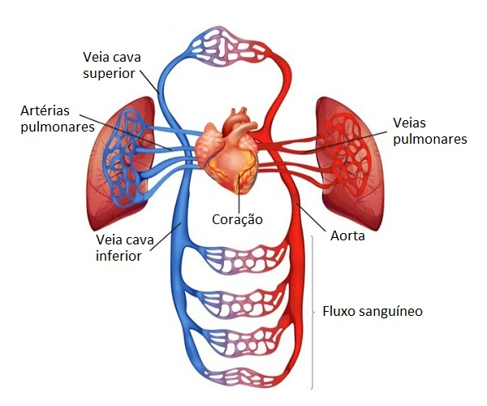
ELETROFISIOLOGIA
Sistema cardiovascular

Slide 7
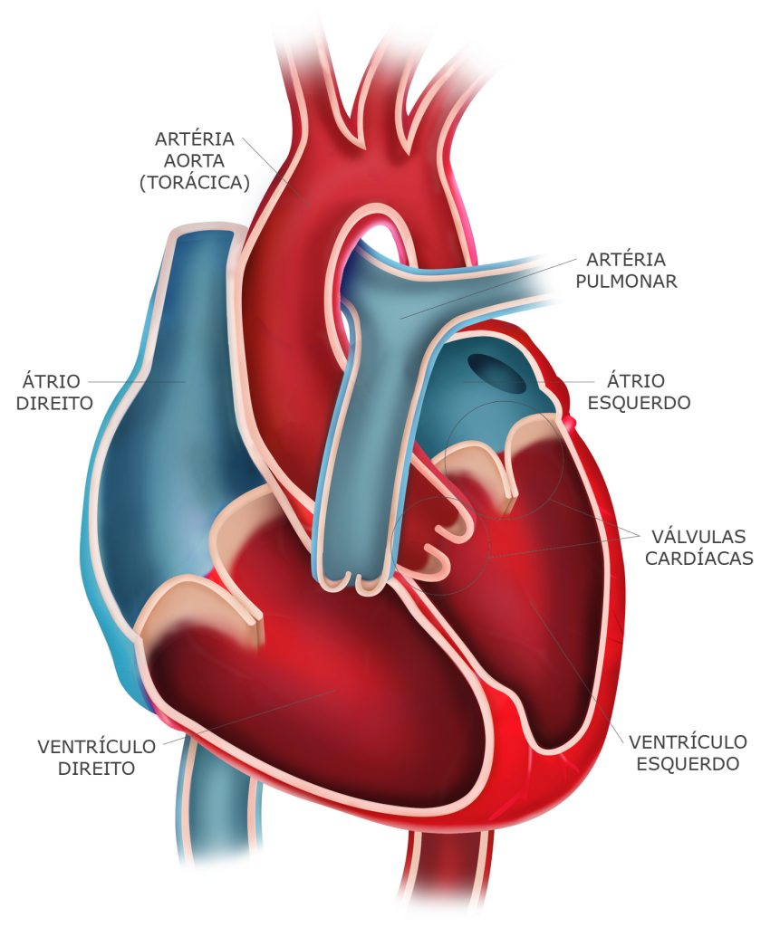
ELETROFISIOLOGIA
Sistema cardiovascular

Slide 8
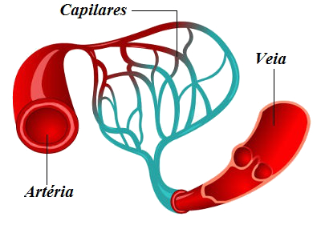
ELETROFISIOLOGIA
Sistema cardiovascular

Slide 9
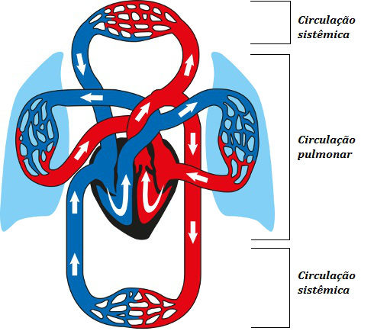
ELETROFISIOLOGIA
Sistema cardiovascular

Slide 10
ELETROFISIOLOGIA
Conceitos - Definições
Eletrofisiologia é o ramo da fisiologia que se refere amplamente ao fluxo de íons em tecidos biológicos
Já o Estudo de eletrofisiologia - EP é um teste realizado para avaliar o sistema elétrico ou a atividade cardíaca, usado para diagnosticar batimentos cardíacos anormais/arritmias

Slide 11
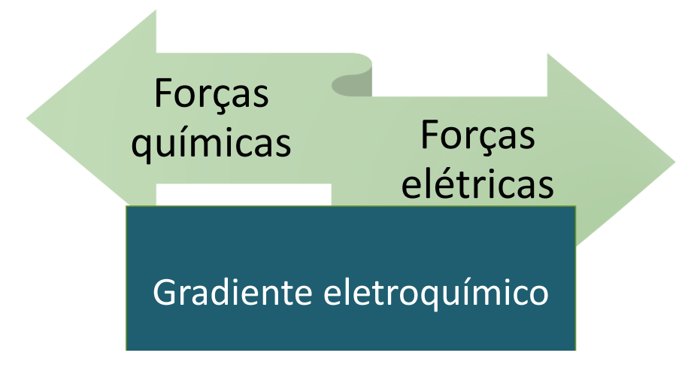
ELETROFISIOLOGIA
Conceitos - Definições
Grande número de fenômenos biológicos importantes é acompanhado de manifestações elétricas celulares.
Em repouso, as células vivas apresentam diferença de potencial elétrico de várias dezenas de milivolts através da membrana plasmática, com o meio intracelular negativo em relação aos líquidos extracelulares -LEC.

Slide 12
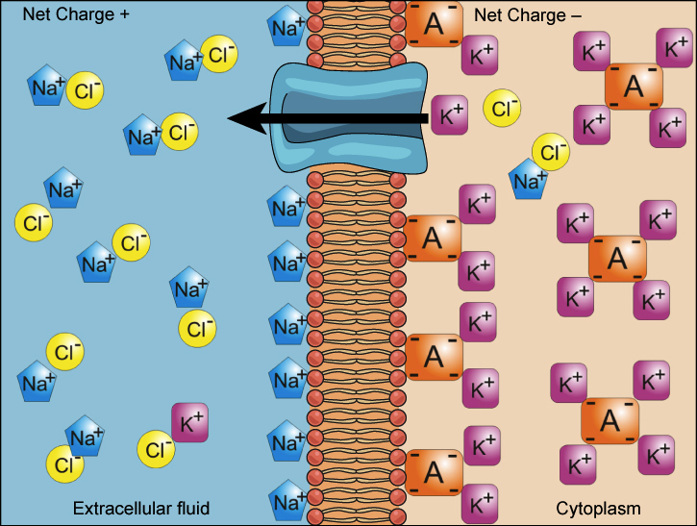
ELETROFISIOLOGIA
Conceitos - Definições
A gênese desse potencial de membrana está associada a mecanismos de transporte de Íons, que criam um meio iônico intracelular de composição distinta daquela do meio iônico extracelular.
Os processos de difusão e os transportes ativos (potenciais de bombas eletrônicas) representam os mecanismos básicos responsáveis pela polarização da membrana plasmática.
A difusão de Íons a favor de gradientes de concentração é a mais importante causa de manifestação elétrica em sistemas biológicos

Slide 13
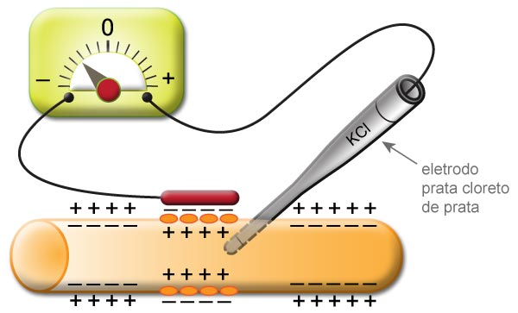
ELETROFISIOLOGIA
Conceitos - Definições
Uma característica forte de todas as células é a diferença de potencial entre os fluidos intra e extracelulares.
Essa diferença de potencial usualmente varia entre 10 e 100 mV, com o interior da célula sendo eletronegativo em relação ao exterior

Slide 14
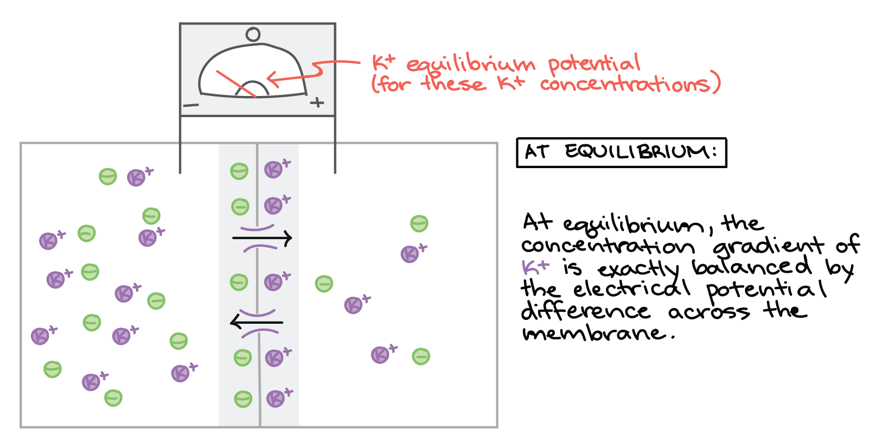
ELETROFISIOLOGIA
Conceitos - Definições
O potencial de membrana esta implicado em inúmeros processos celulares, tais como:
transportes iônicos e, consequentemente, de água através das membranas celulares e entre compartimentos orgânicos;
transporte de numerosos nutrientes, para dentro e para fora das células
transporte de nutrientes acoplados ao sódio, nos enterócitos
secreção de cloreto
sinalização celular
sinalização elétrica nas células excitáveis

Slide 15
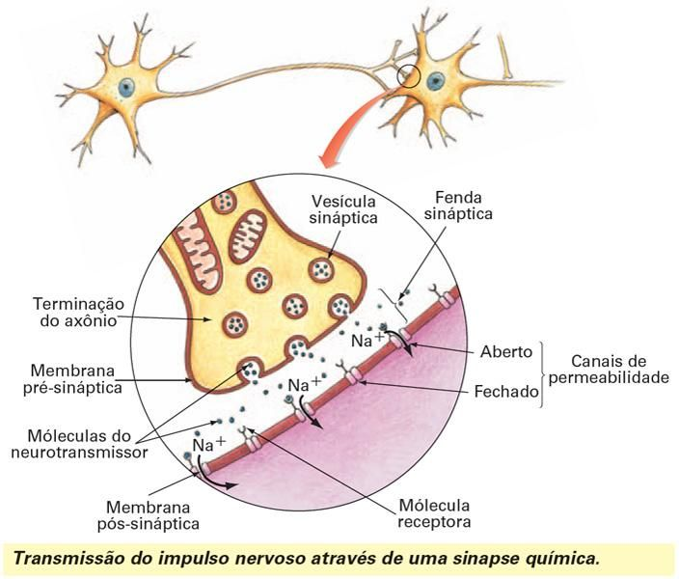
ELETROFISIOLOGIA
Conceitos - Definições
(g) geração de potencial de ação pós-sináptico
(h) função cerebral, incluindo-se os processos cognitivos
(i) percepção sensorial
(j) contração muscular
(k) secreção hormonal
(l) proliferarão e ciclo celular

Slide 16
ELETROFISIOLOGIA
Conceitos - Definições
O sódio é fundamental no controle da osmoticidade, além de participar na geração da atividade elétrica em diferentes tecidos excitáveis. Já o cloreto é bombeado ativamente para compor o suco gástrico, além de participar, tanto do controle da pressão osmótica dos líquidos extracelulares, quanto da preso arterial.
Os Íons fluem através das membranas, percorrendo diferentes canais iônicos, presentes nos seres vivos.
São responsáveis pela transmissão elétrica em todo o sistema nervoso e participam de inúmeros processos fisiológicos e bioquímicos, como contração muscular, secreção de neurotransmissores e hormônios, dentre muitos outros.

Slide 17
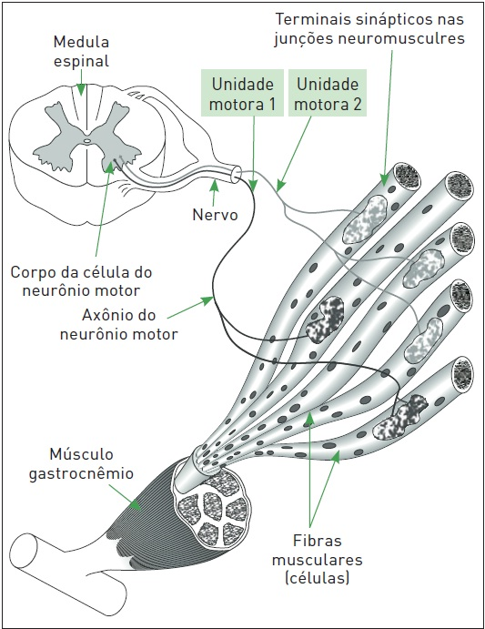
ELETROFISIOLOGIA
Sistema Nervoso Central – S.N.C.
Na neurociência inclui medidas das atividades elétricas de neurônios, e particularmente da atividade do potencial de ação
A transmissão de impulsos nervosos ocorre através de sinapses elétricas e químicas. Na condução de estimulo nervoso que ocorrem nas fibras neuro-musculares excitáveis.

Slide 18
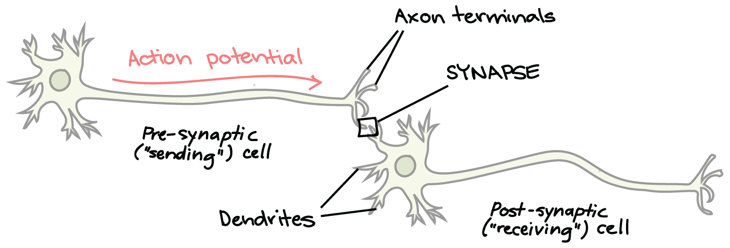
ELETROFISIOLOGIA
Sistema Nervoso Central – S.N.C.
A transmissão química envolve a liberação de mensageiros químicos conhecidos como neurotransmissores, que irão carregar informação do neurônio pré-sináptico para o pós-sináptico.

Slide 19
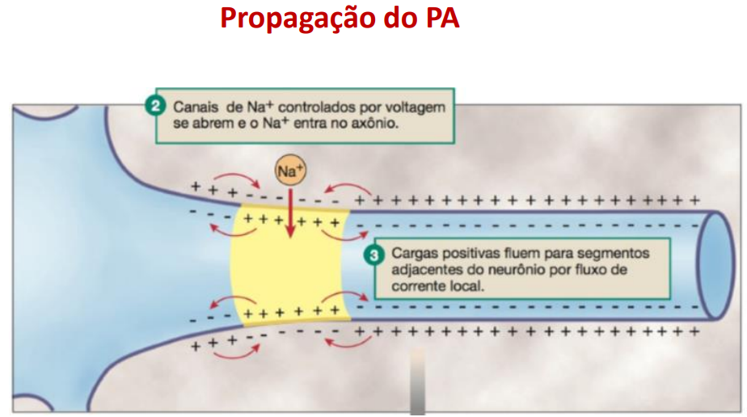
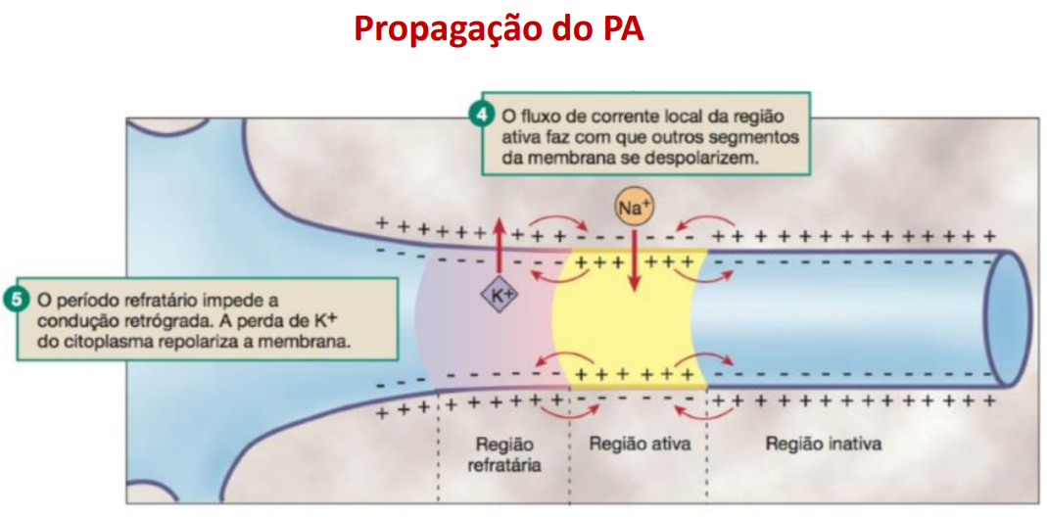
ELETROFISIOLOGIA
Sistema Nervoso Central – S.N.C.

Slide 20
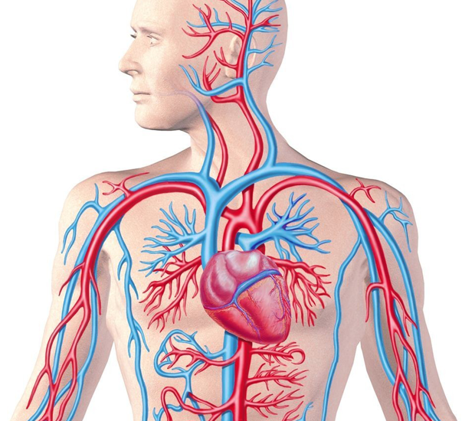
ELETROFISIOLOGIA
Eletrofisiologia Cardíaca
Eletrofisiologia
A cardiologia engloba, como área de atuação, a eletrofisiologia, a qual consiste no diagnóstico e tratamento de arritmias através de cateteres introduzidos no sistema venoso do paciente, chegando até a câmaras cardíacas

Slide 21
ELETROFISIOLOGIA CARDÍACA
Definições
É a ciência que explica, diagnostica e trata as atividades elétricas do coração. O termo é geralmente utilizado para descrever os estudos desses fenômenos por meio de cateteres invasivos que registram a atividade espontânea do órgão, assim como através de respostas cardíacas a estimulações elétricas programadas.
Essas investigações são efetuadas a fim de se observar arritmias complexas, elucidar sintomas, avaliar eletrocardiogramas anormais, estimar o risco de desenvolvimento de arritmias no futuro e desenvolver tratamentos.

Slide 22
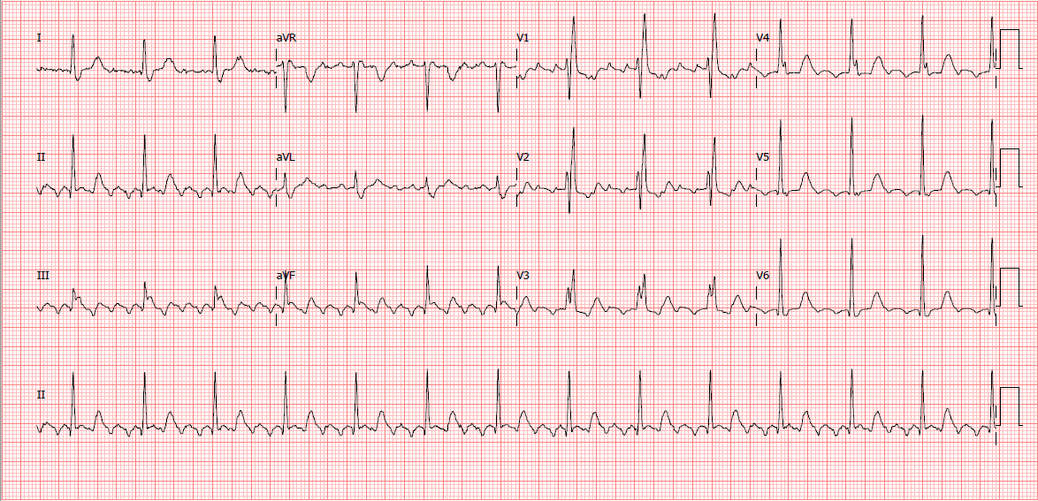
ELETROFISIOLOGIA
Testes - Eletrofisiologia
O teste é realizado inserindo cateteres e, em seguida, eletrodos de arame, que medem a atividade elétrica, por meio dos vasos sanguíneos que entram no coração. de registro elétrico que permitem a medição desse fluxo.

Slide 23
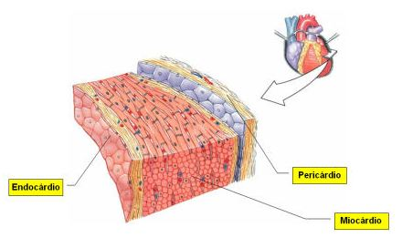
ELETROFISIOLOGIA CARDÍACA
Células Cardíacas
A membrana da célula, devido à presença destes canais de K não controlados por voltagem, possui uma permeabilidade seletiva ao K. Estes canais ficam permanentemente abertos, produzindo um efluxo (saída) constante de íons K.
Isto causa a diminuição do número de íons positivos do lado interno da membrana, em relação ao lado externo (tanto o íon Na quanto o íon K são positivamente carregados - cátions).
Em dado momento, a força que atrai o K para fora da célula (gradiente químico) se equipara à força que retém o K dentro da célula (ele é um íon positivo, e a face interna da membrana, positivamente carregada, tende a retê-lo – este é o gradiente elétrico).

Slide 24
ELETROFISIOLOGIA CARDÍACA
Células Cardíacas
O potencial de repouso da membrana é alcançado quando ocorre o equilíbrio entre o gradiente químico e elétrico do K. Esse potencial varia entre -60mV e -90mV, dependendo do tipo de célula cardíaca. A membrana plasmática fica, portanto, num estado polarizado.

Slide 25
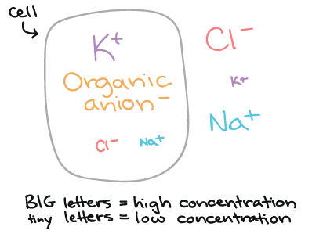
ELETROFISIOLOGIA CARDÍACA
Células Cardíacas
Quando a célula está em repouso, sua membrana encontra-se polarizada, isto é, há mais íons positivos do lado externo da membrana que do lado interno. Carga positiva (íon Na e cálcio, por exemplo) pode ser adicionada à célula, se canais específicos forem abertos.

Slide 26
ELETROFISIOLOGIA CARDÍACA
Células Cardíacas
O potencial de ação é um evento que abrange a despolarização e repolarização da membrana das células excitáveis; no nosso caso, as células cardíacas. Ele é responsável, nos neurônios, pela liberação das vesículas que contêm neurotransmissores.
Nas células cardíacas, seu objetivo final é a contração do miocárdio, responsável pelo bombeamento de sangue pelo coração.

Slide 27
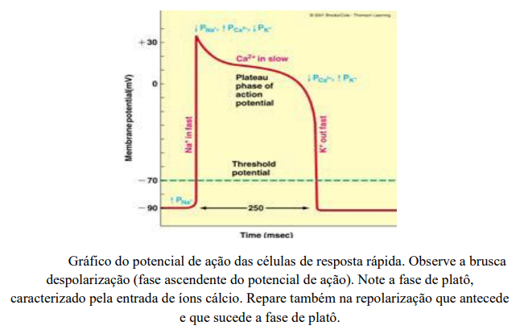
ELETROFISIOLOGIA CARDÍACA
Células Cardíacas
Células de resposta rápida: São as células do sistema His-Purkinje e as células do miocárdio atrial e ventricular. Elas conduzem a onda despolarizante pelo coração (sistema His-Purkinje) e realizam a contração do miocárdio em si (células miocárdicas).

Slide 28
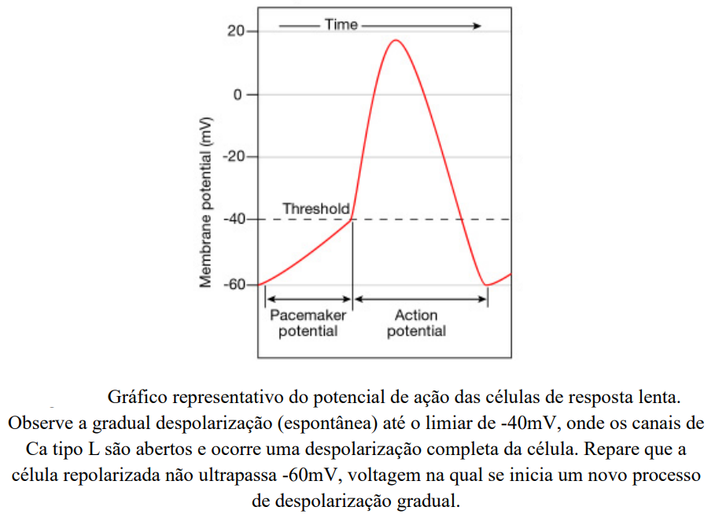
ELETROFISIOLOGIA CARDÍACA
Células Cardíacas
Células de resposta lenta: São as células marcapasso do nodo SA e as células do nodo AV. Elas têm a capacidade de despolarização espontânea e por isso são responsáveis pelo início da onda de despolarização cardíaca.

Slide 29
ELETROFISIOLOGIA CARDÍACA
Células Cardíacas
Resposta Lenta
O potencial de ação nas células cardíacas de resposta lenta (nodo SA e AV): Despolarização Após a gradual despolarização da célula até atingir-se o limiar (-40 mV) para o disparo do potencial de ação ocorre a abertura de canais de cálcio (Ca) dependentes de voltagem do tipo L.
A abertura destes canais causa um influxo (entrada) de íons cálcio (em maior quantidade no meio extracelular) para o interior da célula.
Essa entrada de cargas positivas faz com que a membrana se despolarize, atingindo sua face interna voltagem positiva (+ 20mV).

Slide 30
ELETROFISIOLOGIA CARDÍACA
Células Cardíacas
Resposta Lenta - Repolarização
Repolarização Após a despolarização determinada pela abertura de canais de cálcio do tipo L, ocorre a abertura de canais de K dependentes de voltagem, também chamados de canais de K “tardios”.
Esses canais são ativados pela despolarização da membrana, mas só se abrem tardiamente, após o atingido pico do potencial de ação. Deste modo, esses canais só se abrem após o influxo maciço de íons cálcio através dos canais do tipo L.
Esses canais de K “tardios” permitem a saída dos íons K da célula (K está presente em maior quantidade no meio intracelular), determinando um efluxo de cargas positivas e, consequentemente, repolarização da célula (atingindo, estas células, sua voltagem mais negativa, -65mV).

Slide 31
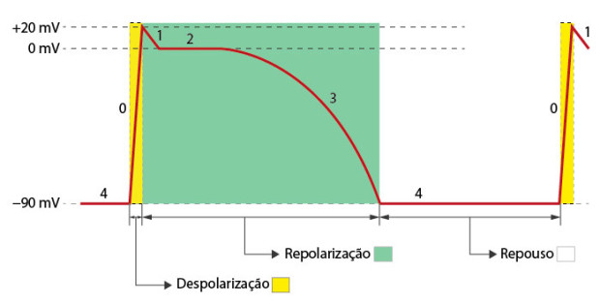
ELETROFISIOLOGIA CARDÍACA
Células Cardíacas
FASE 1. Ocorre logo após o fechamento brusco dos canais rápidos de sódio. Os canais de potássio (K+) se abrem transitoriamente e os iões K+ se movem para fora da célula. Isto diminui o potencial de +20mV para 0 mV. No ECG, a fase 1 e o começo da fase 2 coincidem com o ponto J, que marca o final do complexo QRS e o começo do segmento ST.
FASE 2. Ocorre um plateau, isto é, o potencial elétrico se mantem em 0 mV. Isto se dá porque ocorrem, simultaneamente, dois fenômenos opostos: a entrada de iões Ca++ (iões positivos) e a saída de iões K+ (também positivos). Esta sobrecarga de cálcio para o interior da célula também é responsável pelo mecanismo de contração da célula muscular.

Slide 32
ELETROFISIOLOGIA CARDÍACA
Células Cardíacas
FASE 3. É a fase de repolarização rápida. Durante esta fase, o potencial elétrico se torna cada vez mais negativo, até atingir –90 mV. Isto ocorre porque os canais de cálcio se fecham (cessa a entrada de Ca++) e se mantem a saída de potássio para o espaço extracelular. A fase 3 corresponde à onda T do ECG.
FASE 4. Corresponde a fase de repouso. Nesta fase o potencial da membrana se mantem em torno de – 90 mV, e se mantem assim até receber um novo estímulo externo. No ECG, a fase 4 corresponde ao segmento T-Q e geralmente é isoelétrica.

Slide 33
ELETROFISIOLOGIA CARDÍACA
Células Cardíacas
Resposta Rápida
Células de resposta rápida: O potencial de ação nas células cardíacas de resposta rápida (miocárdio atrial e ventricular e sistema His-Purkinje): Despolarização Após a entrada de íons positivamente carregados vindos de uma célula vizinha despolarizada, através das junções comunicantes, o limiar de disparo do potencial de ação é atingido nas células de resposta rápida.

Slide 34
ELETROFISIOLOGIA CARDÍACA
Células Cardíacas
Resposta Rápida
Estes canais permanecem abertos por um curto período de tempo, e logo são inativados. Eles ficam nesse estado inativado, impedidos de serem reabertos, até que o potencial de membrana adjacente ao canal volte ao seu valor de repouso (repolarização).
Enquanto o potencial de membrana permanecer despolarizado, nenhum estímulo irá induzir à abertura do canal: ele e a célula ficam absolutamente refratários.
Como a célula cardíaca não se repolariza até que o evento contrátil tenha cessado, nenhum outro evento contrátil terá lugar até que a célula cardíaca tenha atingido relaxamento quase completo.

Slide 35
ELETROFISIOLOGIA CARDÍACA
Células Cardíacas
Resposta Rápida
Isto evita que o músculo cardíaco entre em tetania - estado de rápidas contrações seriadas, que impediria um enchimento adequado das câmaras cardíacas e um bombeamento de sangue adequado. Canais de K não controlados por voltagem são fechados neste momento de despolarização.
Evita um efluxo de íons K, já que este íon é atraído para o exterior da célula por sua menor concentração extracelular (gradiente químico) e retido no interior da célula porque o lado interno da membrana é negativo e o íon K possui carga positiva (gradiente elétrico);

Slide 36
ELETROFISIOLOGIA CARDÍACA
Células Cardíacas
Resposta Rápida
Repolarização: Após este evento, são abertos canais de K “tardios”. Ocorre saída de íons K, o que leva a célula a iniciar o processo de repolarização. Esse fenômeno é chamado de repolarização precoce.
Neste momento, no entanto, são abertos canais de cálcio, originando um influxo de íons cálcio para o interior da célula. Esse influxo de íons cálcio vai impedir, temporariamente, a repolarização da célula, sendo responsável pelo “platô” observado no gráfico do potencial de ação das células de resposta rápida.

Slide 37
ELETROFISIOLOGIA CARDÍACA
Células Cardíacas
Resposta Rápida
A entrada de cálcio também é fundamental para o fenômeno de contração das células miocárdicas. Estas células não contam com um depósito de cálcio intracelular como o retículo sarcoplasmático das fibras musculares esqueléticas, sendo sua contração dependente da entrada do cálcio extracelular nesta fase do potencial de ação.
Após a diminuição do influxo de cálcio (que, assim como toda corrente de entrada e saída de íons, se encerra quando é alcançado um equilíbrio eletroquímico entre a concentração do íon no lado externo da membrana e a concentração deste mesmo íon no lado interno da membrana).

Slide 38
ELETROFISIOLOGIA CARDÍACA
Células Cardíacas
Resposta Rápida
Isto levará a célula a um potencial de membrana de -90mV , o potencial de repouso destas células.
Redistribuição dos íons: Após a repolarização, é realizada a redistribuição dos cátions para seus valores habituais, ou seja, são reconstituídas suas concentrações inicias de cada lado da membrana.
O íon Na, que durante a despolarização entrou na célula, é devolvido para o meio extracelular pela bomba Na/K ATPase. Ao mesmo tempo o íon K, que durante a repolarização saiu da célula, é internalizado por esta bomba

Slide 39
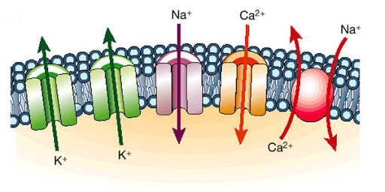
ELETROFISIOLOGIA CARDÍACA
Células Cardíacas
O íon cálcio, participante dos processos de despolarização e da fase de “platô” (dependendo do tipo celular), é devolvido para o espaço extracelular numa troca com o íon Na: este entra na célula, enquanto o cálcio sai da célula.
Este processo não envolve nenhum gasto de ATP diretamente, mas se utiliza do gradiente de concentração favorável à entrada do íon Na criado pela bomba Na/K ATPase.

Slide 40
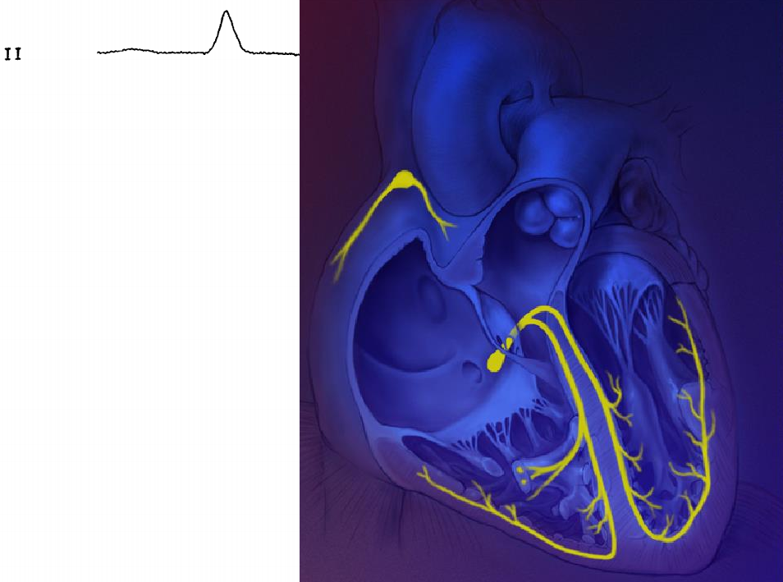
ELETROFISIOLOGIA CARDÍACA
Princípios iniciais, como ocorre?
O evento de contração da musculatura cardíaca, essencial para que o coração desempenhe sua função de bomba, é dependente da despolarização ordenada das células musculares cardíacas.
Para que a fibra muscular cardíaca se contraia, é necessária a despolarização desta mesma fibra.

Slide 41
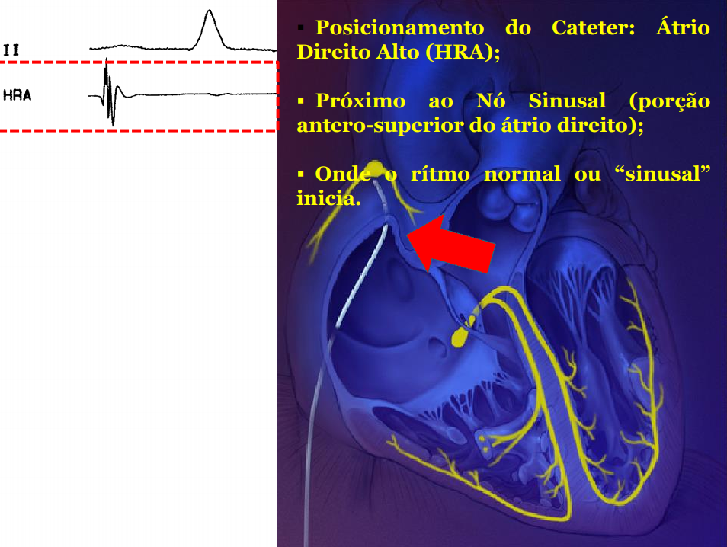
ELETROFISIOLOGIA CARDÍACA
Princípios iniciais, como ocorre?
O batimento cardíaco tem início no nodo sinoatrial (SA), com um potencial de ação gerado de maneira espontânea. Esse potencial de ação se dissemina por todo o miocárdio atrial direito, e chega ao miocárdio atrial esquerdo, levando à contração do miocárdio atrial.

Slide 42
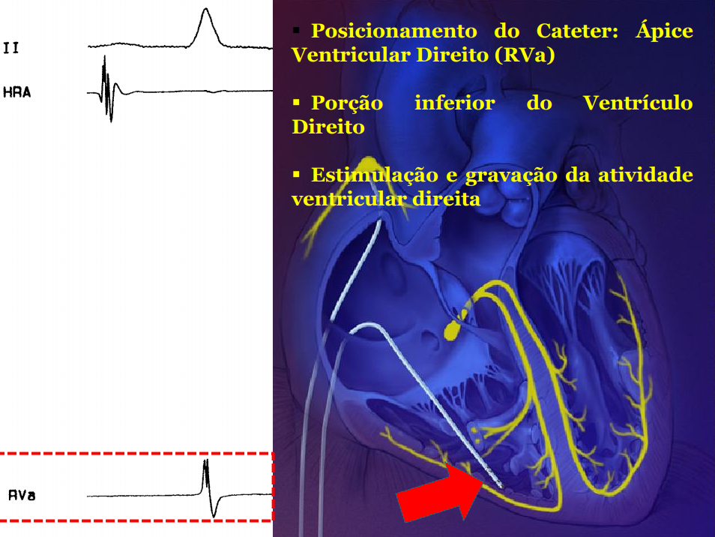
ELETROFISIOLOGIA CARDÍACA
Princípios iniciais, como ocorre?
Em seguida, essa onda de ativação converge para a única conexão elétrica existente entre o miocárdio atrial e o ventricular: o nodo atrioventricular (AV).
Após passar pelo nodo AV, a onda de ativação atinge o feixe de His, e passa por ele até chegar às fibras de Purkinge, que são arborizações do feixe de His no miocárdio ventricular.

Slide 43
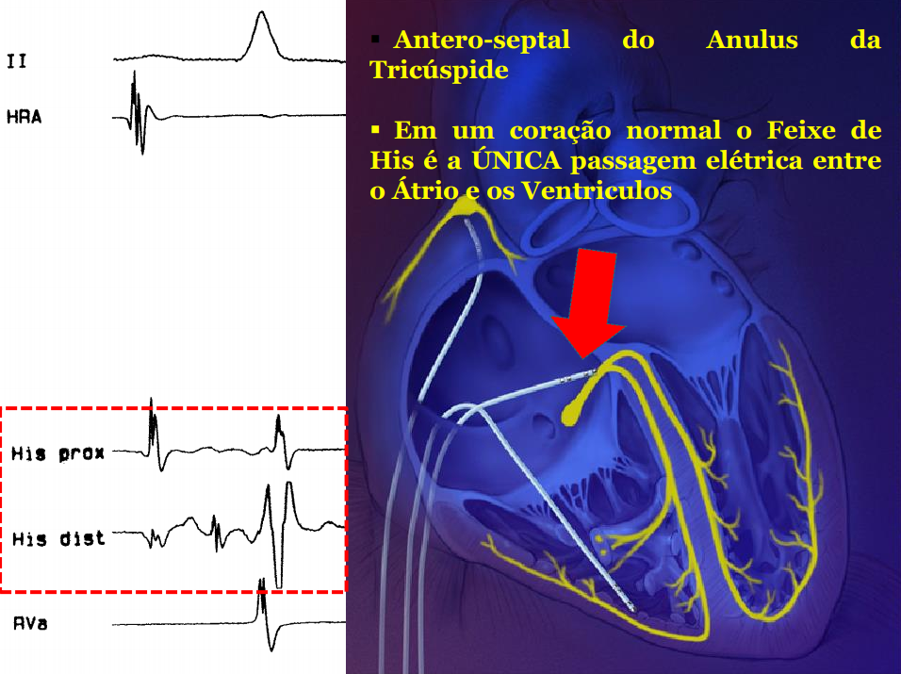
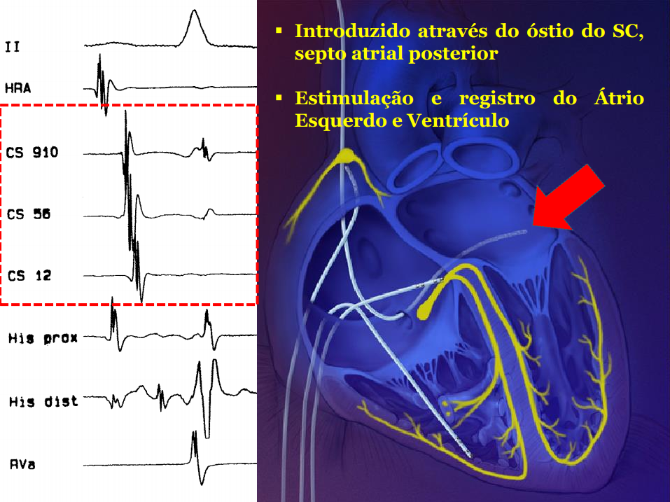
ELETROFISIOLOGIA CARDÍACA

Slide 44
ELETROFISIOLOGIA CARDÍACA
Estudos Eletrofisiológicos - EPS
Os estudos eletrofisiológicos (EPS) são testes que ajudam os médicos a compreender a natureza dos ritmos cardíacos anormais (arritmias).
Os estudos eletrofisiológicos testam a atividade elétrica do coração para descobrir de onde vem uma arritmia (batimento cardíaco anormal).
Esses resultados podem ajudar você e seu médico a decidir se você precisa de medicamentos, um marca-passo, um desfibrilador cardioversor implantável (CDI), ablação cardíaca ou cirurgia.

Slide 45
ELETROFISIOLOGIA CARDÍACA
Estudos Eletrofisiológicos - EPS
Por que as pessoas têm estudos de eletrofisiologia?
Quando o coração de alguém não bate normalmente, os médicos usam EPS para descobrir o porquê. Os sinais elétricos geralmente viajam pelo coração em um padrão regular. Ataques cardíacos, envelhecimento e hipertensão podem causar cicatrizes no coração. Isso pode fazer com que o coração bata em um padrão irregular (desigual). Vias elétricas extras anormais encontradas em certos defeitos cardíacos congênitos também podem causar arritmias.

Slide 46
ELETROFISIOLOGIA CARDÍACA
Estudos Eletrofisiológicos - EPS
Os médicos usam EPS para ver:
De onde vem uma arritmia.
Como certos medicamentos funcionam bem no tratamento da sua arritmia.
Se eles deveriam tratar um problema destruindo o lugar dentro do seu coração que está causando o sinal elétrico anormal. Este procedimento é denominado ablação por cateter.
Se um marca-passo ou desfibrilador cardioversor implantável (CDI) puder ajudá-lo.
Se corre o risco de ter problemas cardíacos, como desmaios ou morte cardíaca súbita devido a paragem cardíaca (quando o seu coração para de bater).

Slide 47
ELETROFISIOLOGIA CARDÍACA
Estudos Eletrofisiológicos - EPS

Slide 48
ELETROFISIOLOGIA CARDÍACA
Estudos Eletrofisiológicos - EPS

Slide 49
ELETROFISIOLOGIA CARDÍACA
Estudos Eletrofisiológicos - EPS
A corrente elétrica que controla a contração do músculo cardíaco começa no nó sinoatrial, flui através das câmaras superiores do coração (átrios) e, depois, passa para as câmaras inferiores do coração (ventrículos) através de um tipo de caixa de distribuição elétrica chamada de nó atrioventricular (nó AV).
O BAV, classificado como
- Primeiro grau: atraso da condução elétrica para os ventrículos
- Segundo grau: bloqueio intermitente da condução elétrica
Terceiro grau (completo): bloqueio completo da condução elétrica
A maioria BAV = mais comum em idosos. As causas mais comuns são
Tecido fibroso que se desenvolve no sistema de condução elétrica do coração e doença coronariana.

Slide 50
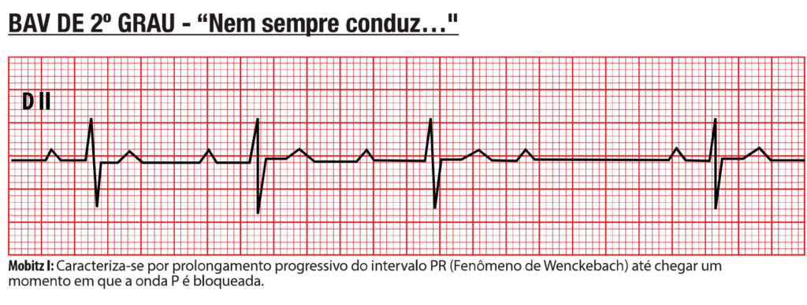
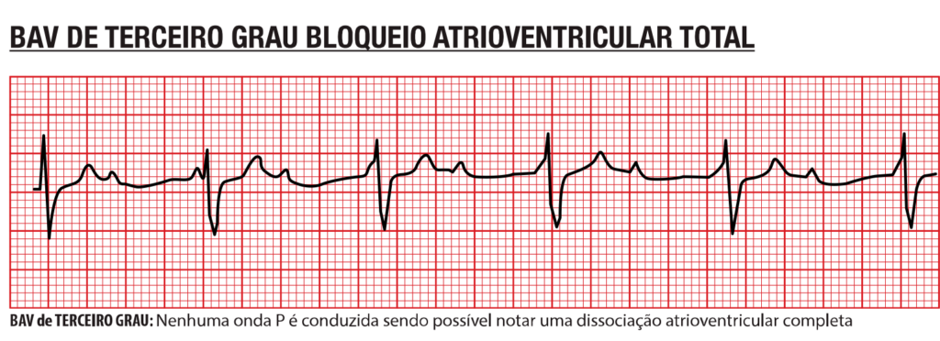
ELETROFISIOLOGIA CARDÍACA
Estudos Eletrofisiológicos - EPS

Slide 51
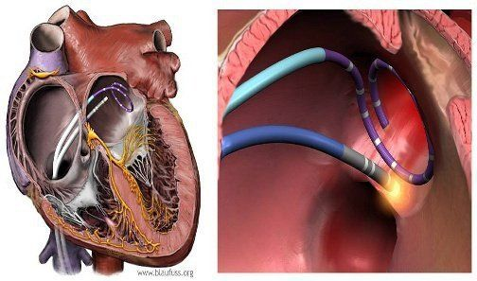
ELETROFISIOLOGIA CARDÍACA
Estudos Eletrofisiológicos - EPS
Quais são os riscos do EPS?
Os riscos podem incluir:
Arritmia. Durante o EPS, você pode apresentar ritmos cardíacos anormais que o deixam tonto. Se isso acontecer, seu médico pode dar um choque elétrico em seu coração para restaurar os batimentos cardíacos regulares.
Infecção, sangramento e hematomas no local de entrada do cateter (virilha, braço ou pescoço). O seu médico ou enfermeiro o ajudará a evitar esses problemas.

Slide 52
ELETROFISIOLOGIA CARDÍACA
Ritmos cardíacos anormais
Bradicardia
Falha em gerar impulso
Falha em propagar o impulso
Taquicardia
Automático - visto em pacientes com doença aguda
Circuitos de reentrada - mais comuns (SVTs, VT)
Disparado

Slide 53
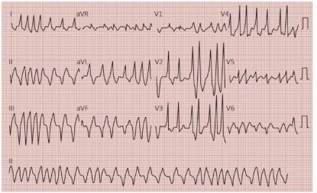
ELETROFISIOLOGIA CARDÍACA
Ritmos cardíacos anormais
Tratamento de arritmias
Terapia – drogas
Causa toxicidade
* Use apenas medicamentos antiarrítmicos para pacientes com sintomas significativos ou arritmias com risco de vida

Slide 54
ELETROFISIOLOGIA CARDÍACA
Ritmos cardíacos anormais
Indicações de Estudos Eletrofisiológicos (EP)
Sincope
Palpitações
Taquicardia
Risco de morte súbita

Slide 55
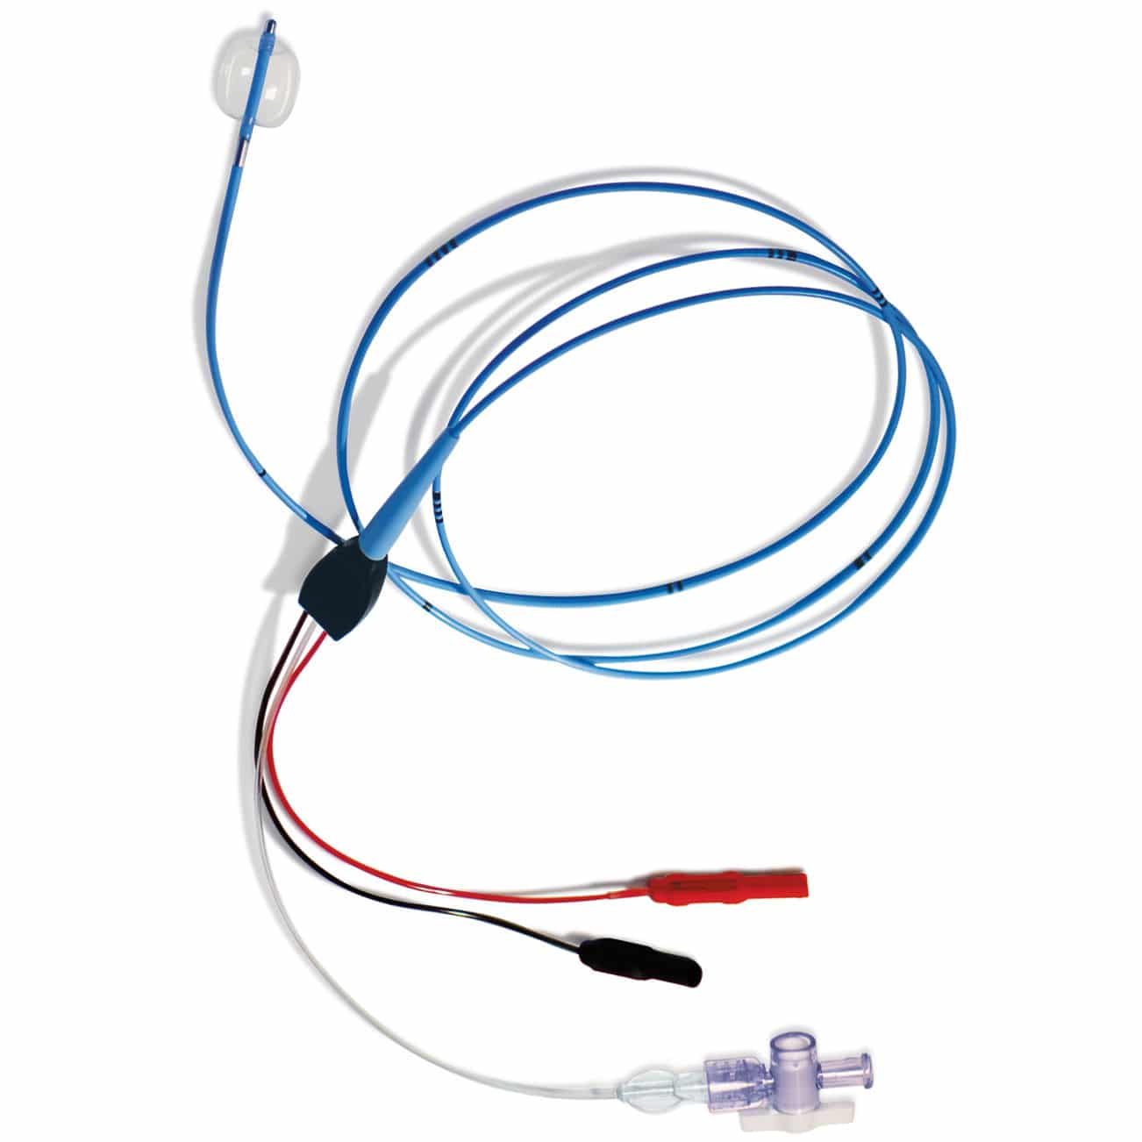
ELETROFISIOLOGIA CARDÍACA
Estudos Eletrofisiológicos - EPS
Cateteres de eletrodo
Pode usar acesso femoral, subclávio
Normalmente use bainhas 5,5 e 6 francesas para estudos de diagnóstico
Semelhante a cateteres de estimulação temporários, mas com mais eletrodos perto da ponta
Formas diferentes para diferentes áreas do coração

Slide 56
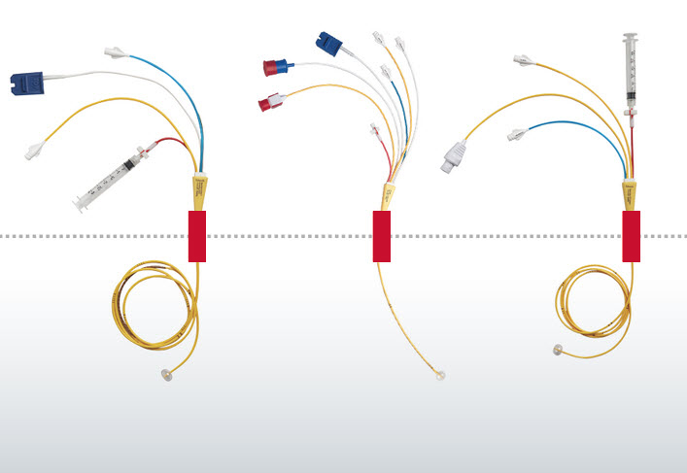
ELETROFISIOLOGIA CARDÍACA
Estudos Eletrofisiológicos - EPS
Cateteres de eletrodo
Um estudo básico usará dois.
Estudos mais complexos (estudos SVT) usarão mais.
Vários cateteres em vários locais podem rastrear a velocidade e a direção dos impulsos elétricos pelo coração.

Slide 57
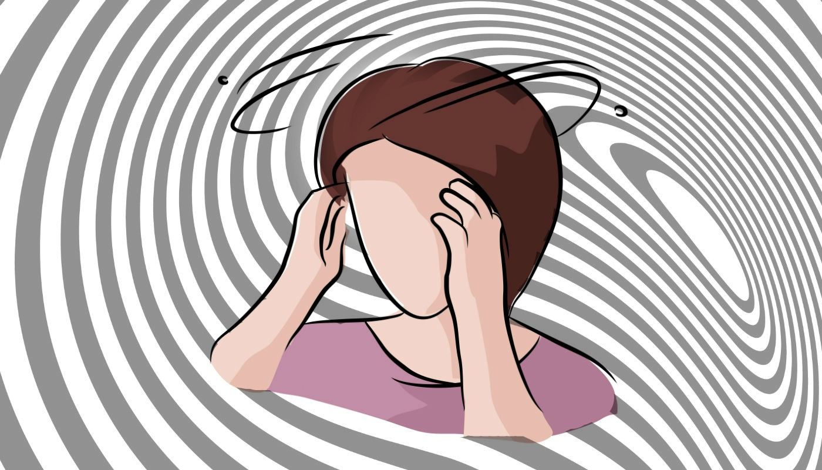
ELETROFISIOLOGIA CARDÍACA
Estudos Eletrofisiológicos - EPS
Sintomas de doença do nó (SA)
Tontura
Tontura
Pré-síncope
Síncope

Slide 58
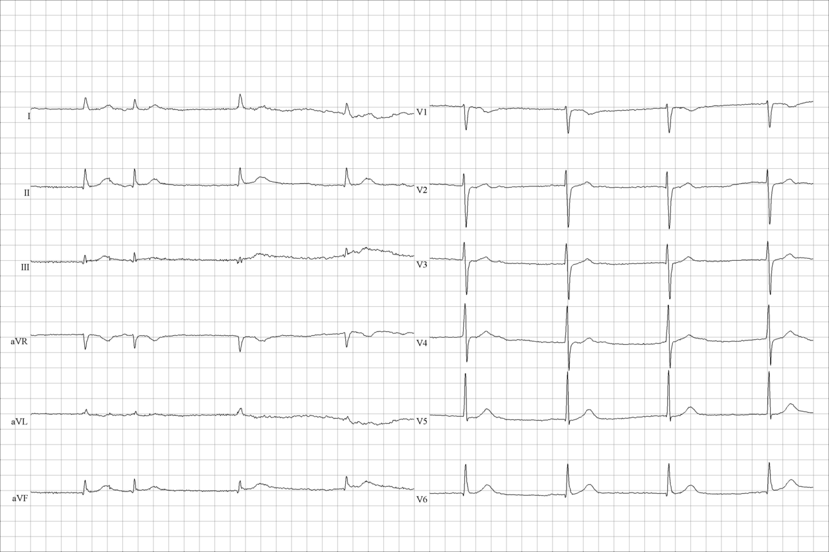
ELETROFISIOLOGIA CARDÍACA
Estudos Eletrofisiológicos - EPS
Tipos de doença do nó SA:
Bradicardia intermitente ou sustentada
Detenção repentina do nó SA
Períodos de bradicardia com taquicardia
Síndrome de Brady-Tachy.

Slide 59
ELETROFISIOLOGIA CARDÍACA
Estudos Eletrofisiológicos - EPS
Causas da doença do nó SA:
Fibrose
Doença da artéria nodal SA
Trauma Cardíaco
Doença cardíaca inflamatória/infiltrativa
Distúrbios da tireoide

Slide 60
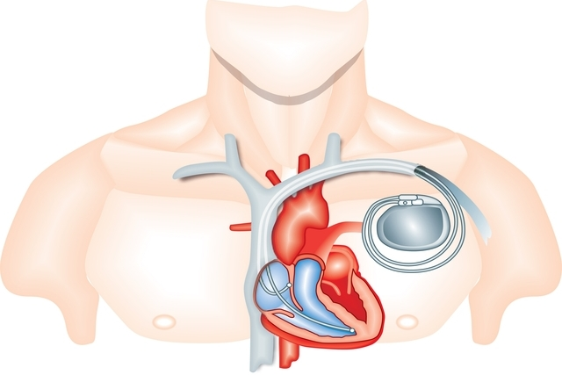
ELETROFISIOLOGIA CARDÍACA
Estudos Eletrofisiológicos - EPS
Três tipos de implantes no Laboratório EP:
Marcapassos permanentes (PPM)
Cardioversor-desfibriladores implantáveis (ICDs)
Dispositivos de terapia de ressincronização cardíaca (CRT)

Slide 61
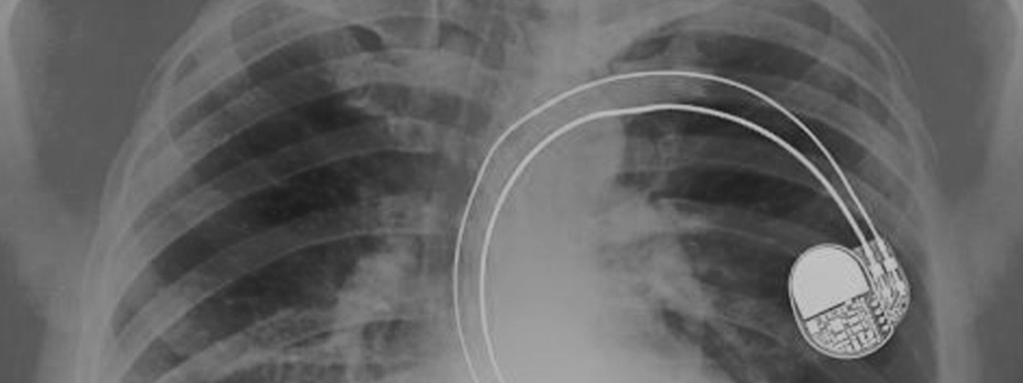
ELETROFISIOLOGIA CARDÍACA
Estudos Eletrofisiológicos - EPS
Pacemakers Permanentes
As indicações de uso incluem:
Bradicardia sinusal sintomática
Doença de condução AV
Síncope Cardioneurogênica
TV induzida por bradicardia
Disfunção Ventricular Significativa com QRS amplo.

Slide 62
REFERENCIAS
- R. Fogoros. Electrophysiologic Testing, 4th ed. Medtronic.com
- Stiffler, J. The Diagnostic EP Study. Healthworks. www.skillstat.com
- Ellenbogen and Wood. Cardiac Pacing & ICDs, 5th ed. Eprewards.com
http://www.biologia.bio.br/curso/1%C2%BA%20per%C3%ADodo%20Faciplac/Introdu%C3%A7%C3%A3o%20%C3%A0%20fisiologia%20card%C3%ADaca.pdf
- http://www.revistas.usp.br/rmrp/article/view/336/337
https://www.heart.org/en/health-topics/arrhythmia/symptoms-diagnosis--monitoring-of-arrhythmia/electrophysiology-studies-eps
https://pt.khanacademy.org/science/biology/human-biology/neuron-nervous-system/a/the-membrane-potential

Slide 63
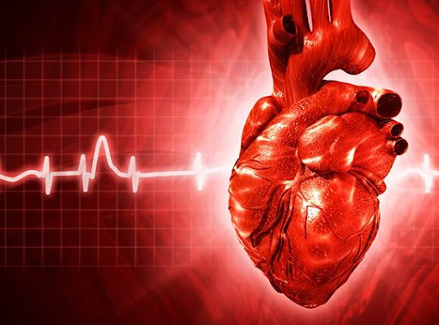
Grata a todos pela Atenção!
Contem comigo ☺
Prof. Elidamar Nunes
Email : elidamarnunes@usp.br

